Slide 1
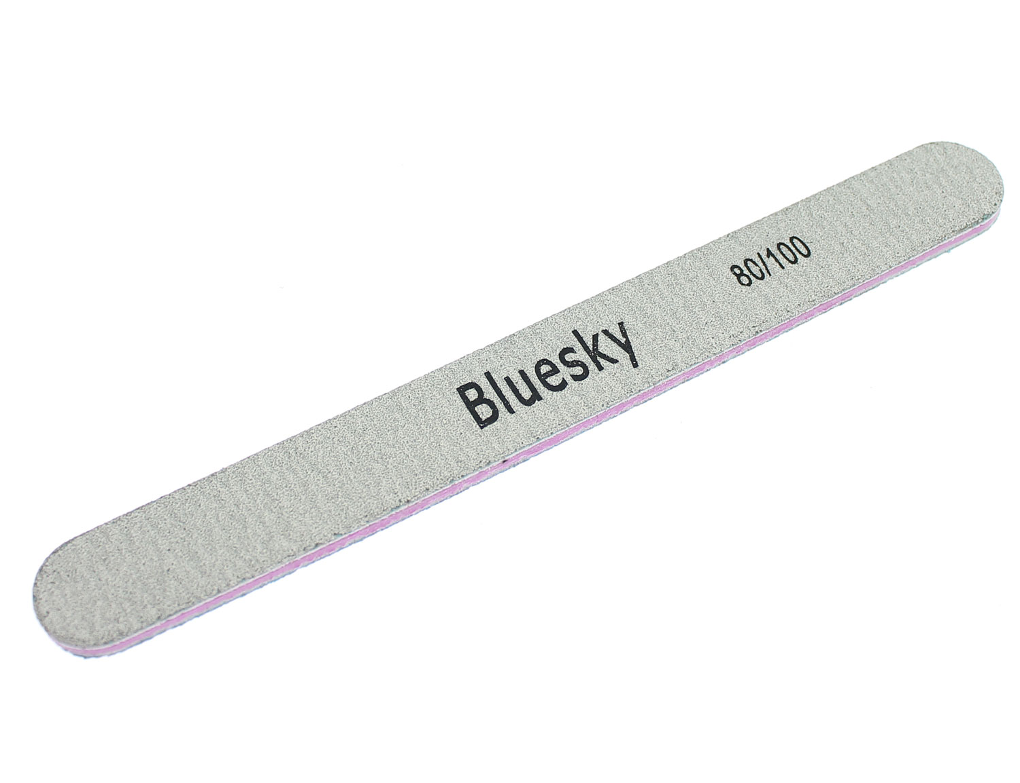
14- Mavzu: Tirnoq plastinkalarini silliqlashtirish
Pilka turlari
Pilkalarning grit (qum) hajmiga ko‘ra turlari va ularning maqsadi:
60–100 grit. Eng qattiq tirnoq pilkasi. Ular pedikyur uchun mos keladi va qadoqni osonlik bilan tozalaydi;

Slide 2
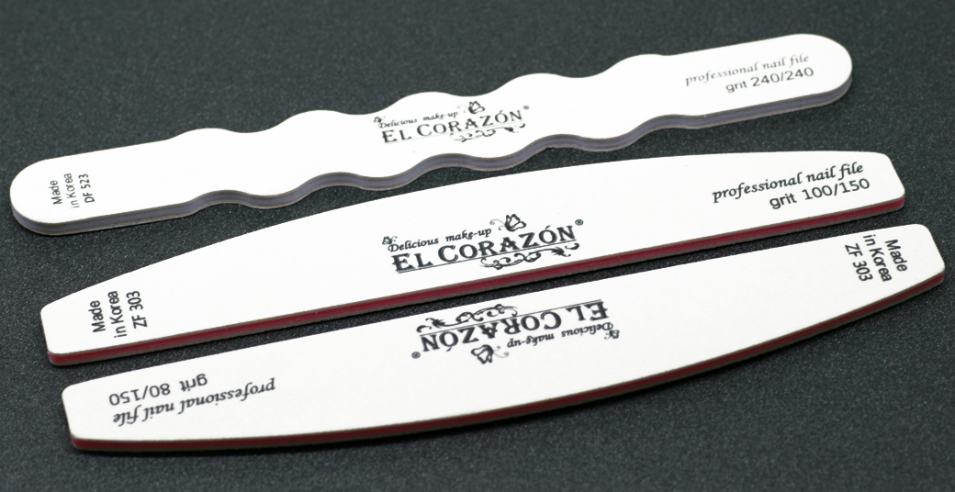
100–240 grit. Biroz yumshoq, lekin nisbatan qattiq pilka. Ularda faqat sun’iy tirnoqlarni pilkalash mumkin. Hatto qalin tabiiy tirnoqqa ishlov berilishi tirnoq qatlamini jarohatlashga olib keladi;

Slide 3
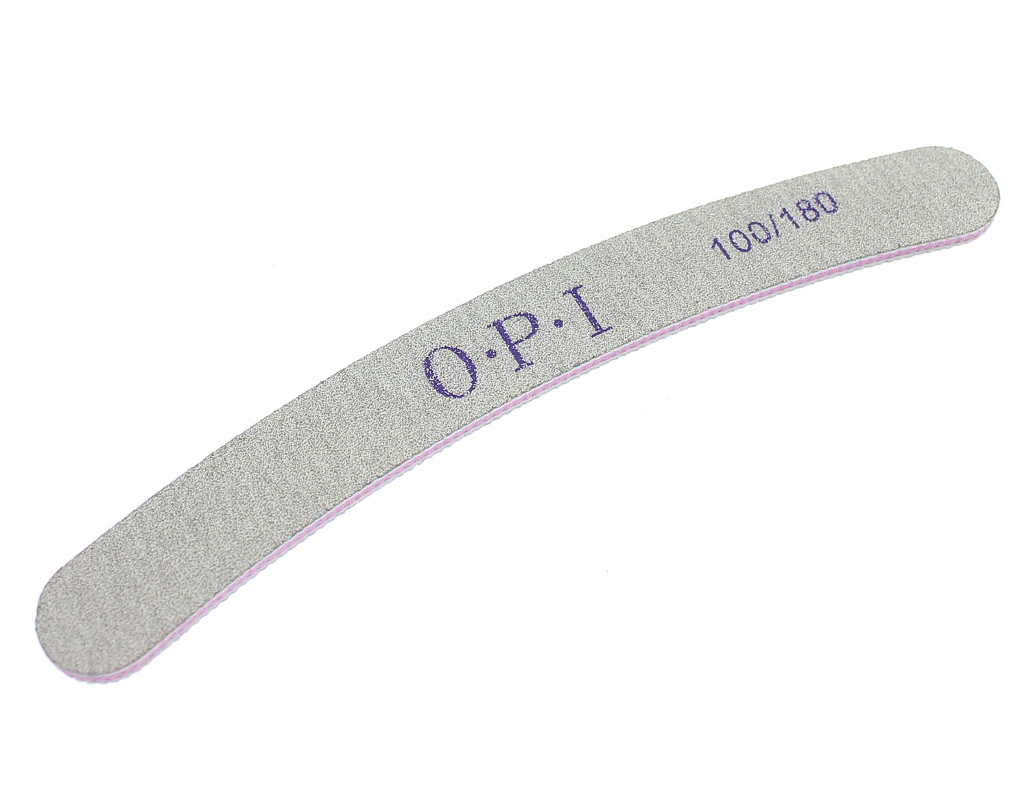
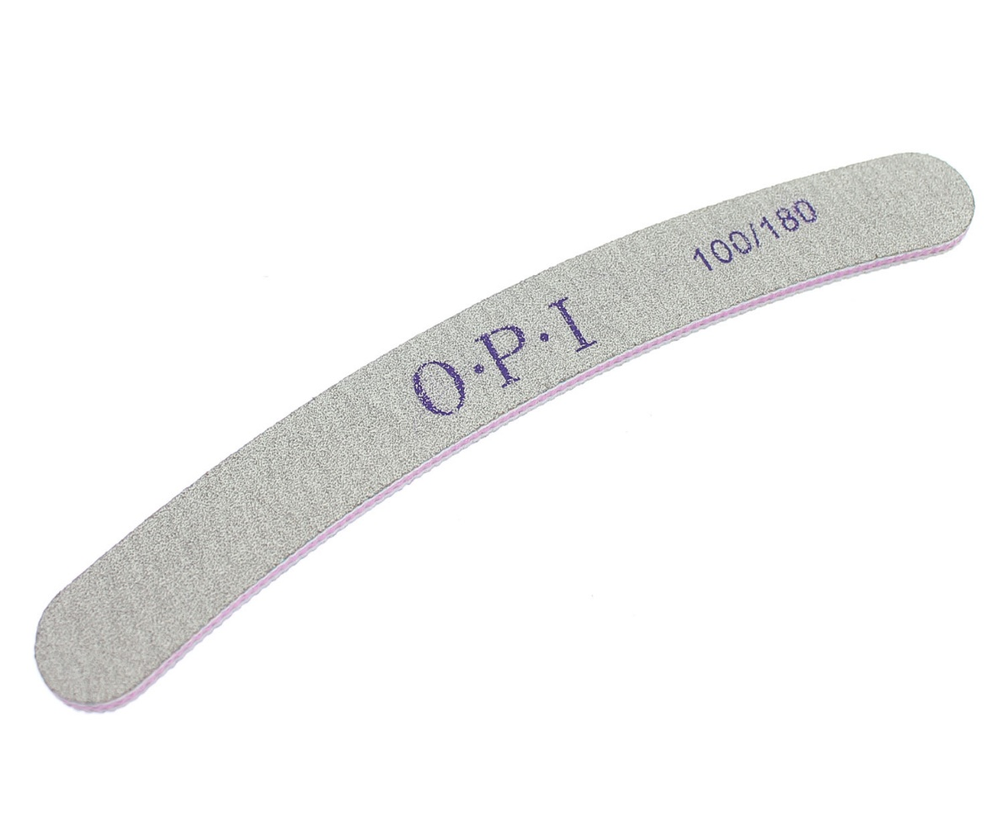
100–180 grit. Eng ko‘p qirrali variant. Bu qattiqlikdagi pilkalar har qanday tabiiy va sun’iy tirnoqlar uchun mos keladi;

Slide 4
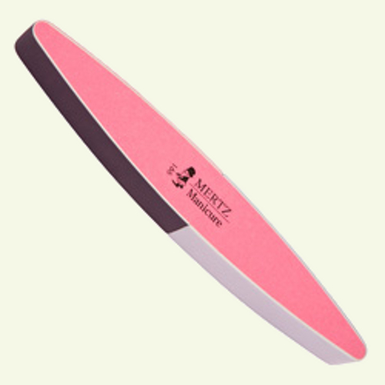
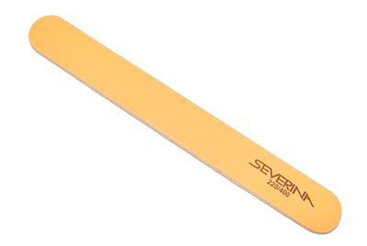
250–400 grit. Tirnoqlarga shakl berish jarayonini yakunlab beradi;
400–900 grit. Yumshoq pilka. Tirnoqlarni porlatish jarayoniga tayyorlashga yordam beradi;

Slide 5
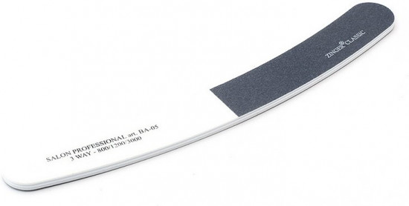
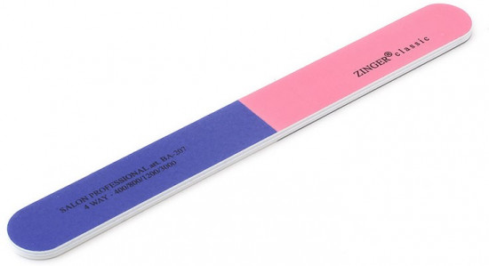
900–1200 grit. Bu yumshoq baflar, ular yordamida tirnoqlarga zarar bermasdan ko‘zgu kabi porlatishingiz mumkin.

